Slide 1
带参数的方法（二）

Slide 2

会使用数组作为方法的参数和返回值
会使用对象作为方法的参数

Slide 3


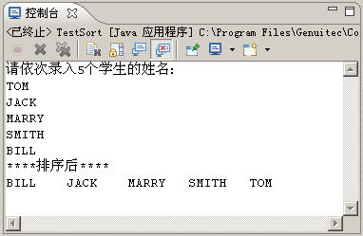


1、编写方法，实现学生的姓名排序
使用Arrays类提供的sort()方法实现
定义一个独立的方法来实现姓名排序，该方法的返回值为数组类型

Slide 4



public class StudentsBiz {
String[ ] names = new String[5]; // 学生姓名数组
public void inputNames(){
//接收用户输入的5个学生姓名，存放于names中
}
//字符串数组作为返回值
public String[ ] getNames(){
Arrays.sort(names);
return names;
}
}
public class TestSort {
public static void main(String[ ] args) {
StudentsBiz st = new StudentsBiz();
st.inputNames();
String[ ] namesbysort =st.getNames();
System.out.println("****排序后****");
for(int i =0;i< namesbysort.length;i++){
if(namesbysort [i]!=null){
System.out.print(namesbysort [i]+"\t");
}
}
}
}
调用方法，返回结果
返回字符串数组
处理返回结果
演示示例1：数组类型的方法返回值

Slide 5

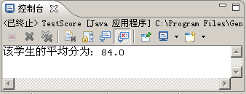
2、编写学生成绩计算类，计算学生平均分
定义学生类，添加属性：三门课的成绩
定义学生成绩计算类，添加方法，传递对象参数
定义测试类

Slide 6

public class Students {
//定义三门课成绩属性
float java=0;
float database=0;
float html=0;
}
public class Score {
//计算平均分，对象作为参数
public float getAvg(Students stu){
float avg=0;
avg=(stu.java +stu.database +stu.html )/3;
return avg;
}
}
对象类型的参数
public class TestScore {
public static void main(String[] args) {
Students stu=new Students();
Score sc=new Score();
float avg=0;
stu.java=80;
stu.database=95;
stu.html=77;
avg=sc.getAvg(stu);
System.out.println("该学生的平均分为："+avg);
}
}
三门课成绩
返回结果
调用方法，传递参数，返回结果
演示示例2：对象类型的参数

Slide 7

内存分配图
public class TestScore {
public static void main(String[] args) {
Students stu=new Students();
Score sc=new Score();
float avg=0;
stu.java=80;
stu.database=95;
stu.html=77;
avg=sc.getAvg(stu);
System.out.println("该学生的平均分为："+avg);
}
}
public class Score {
//计算平均分，对象作为参数
public float getAvg(Students stu){ float avg=0;
avg=(stu.java +stu.database
+stu.html )/3;
return avg;
}
}
省略内存分配
main:stu
0x2a486c
80
95
77
0
0.0
0.0
0.0
main:avg
84.0
getAvg:stu
0x2a486c
0
getAvg:avg
84.0

Slide 8

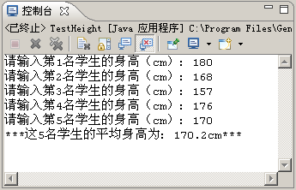
3、计算学生的平均身高
Students类中定义身高属性
Height类中定义方法，传递学生对象数组，求平均身高
测试类调用Height类的方法

Slide 9

对象数组作为参数
public class Height {
public float getAvgHeight( Students[ ] stu){
float avgHeight=0;
float all=0;//所有学生的总身高
int count=0;//学生计数
for(int i=0; i<stu.length; i++){
if(stu[i].height != 0){
all=all+stu[i].height;
count++;
}
}
avgHeight=all/count;
return avgHeight;
}
}
public class TestHeight{
public static void main(String[ ] args) {
Students[ ] stu = new Students[5];
Height h=new Height();
…
float avgheight=h.getAvgHeight(stu);
System.out.println("平均身高:"+avgheight+"cm");
}
调用方法，传递对象数组
演示示例3：对象数组类型的参数

Slide 10


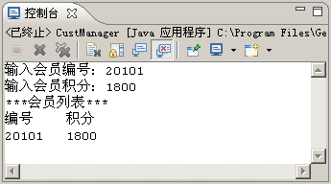
训练要点：
  带参方法的定义及调用
  对象类型的参数
需求说明：
  创建包com.wxws.sms，增加会员类和会员操作类，实现MyShopping系统的增加会员功能
实现思路：
  1、创建会员类
  2、创建会员操作类
  3、进行测试
难点指导：
  增加会员方法
讲解需求说明
完成时间：25分钟

Slide 11


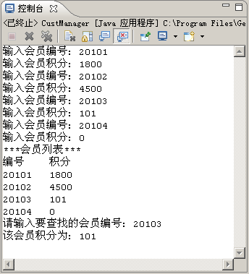
需求说明：
  循环输入多个会员的信息，根据会员编号，查找会员积分
完成时间：25分钟

Slide 12

共性问题集中讲解
常见调试问题及解决办法
代码规范问题

Slide 13



基本数据类型和引用数据类型作为方法参数，在传递时有什么不同之处？
画出在本章“计算学生平均分 ”问题中，程序执行时的内存分配过程图
public class TestScore {
public static void main(String[] args) {
Students stu=new Students();
Score sc=new Score();
float avg=0;
stu.java=80;
stu.database=95;
stu.html=77;
avg=sc.getAvg(stu);
System.out.println("该学生的平均分为："+avg);
}
}
public class Score {
//计算平均分，对象作为参数
public float getAvg(Students stu){ float avg=0;
avg=(stu.java +stu.database
+stu.html )/3;
return avg;
}
}
省略内存分配
main:stu
0x2a486c
0.0
0.0
0.0
0
80
95
77
main:avg
84.0
getAvg:stu
0x2a486c
0
getAvg:avg
84.0

